Slide 1


Микропроцессорная система управления БПЛА для исследования местности
Рынок НТИ: «Aeronet», «Technet»
Сквозная технология: «Технологии компонентов робототехники и мехатроники »
Акселерационная программа:
Школа студенческого технологического предпринимательства «Мой стартап»
2023, РГРТУ

Slide 2

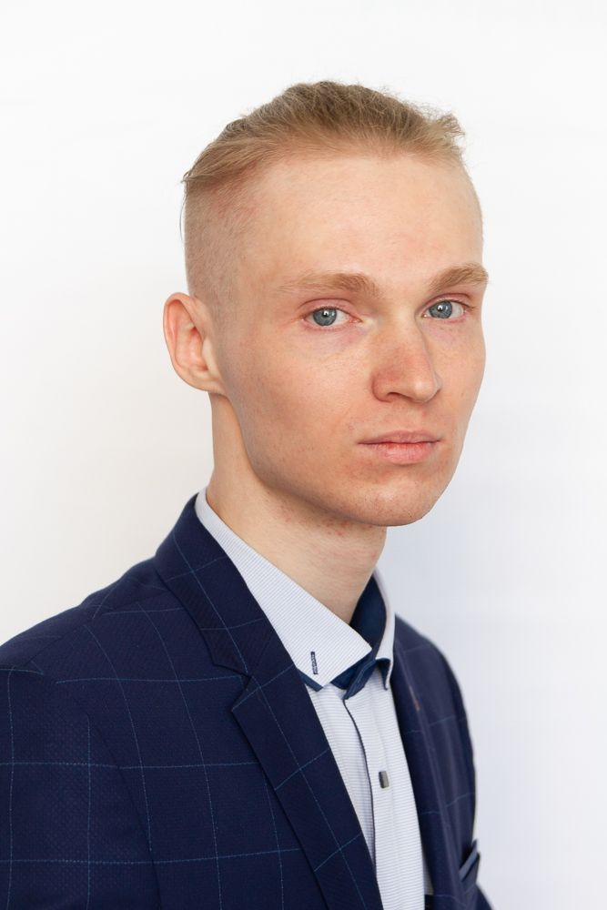


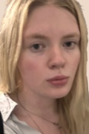



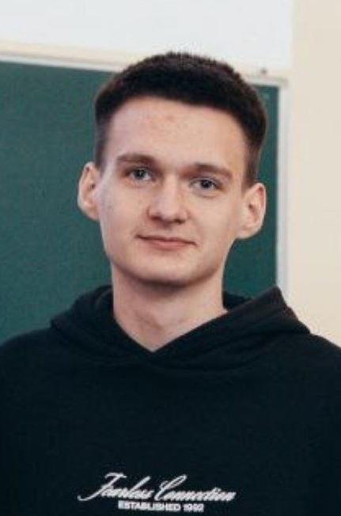
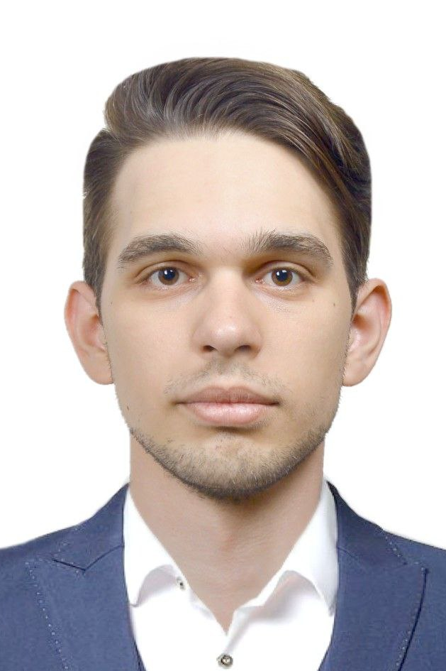


Микропроцессорная система управления БПЛА для исследования местности
Профиль проекта
Цель проекта
Команда проекта
Иван Малин
Михаил Спиридонов
Проектировщик, изготовитель, сборщик
Проект представляет собой реализацию идеи материнского корабля для дальних перевозок в совокупности с манёвренными дронами для тщательного исследования труднодоступных объектов. Основная идея проекта – не передавать информацию о сканируемой местности по узкому каналу данных, а хранить её в высоком разрешении и доставлять с помощью дрононосца.
Лидер проекта
Организация, оформление и распределение
Дарья Швец
Экономист
Елена Силина
Экономист
Тамара Исакина
Экономист
Егор Терехов
Проектировщик, изготовитель, сборщик
Результаты проекта
Результатом проекта является программно-аппаратный комплекс: самолёт-дрононосец в связке с дронами.
Кирилл Арбейтер
Проектировщик, изготовитель, сборщик
Никита Шапошников
Программист, проектировщик, изготовитель
Дмитрий Борискин
Работа руками
Общая стоимость проекта (тыс. рублей) 3000

Slide 3
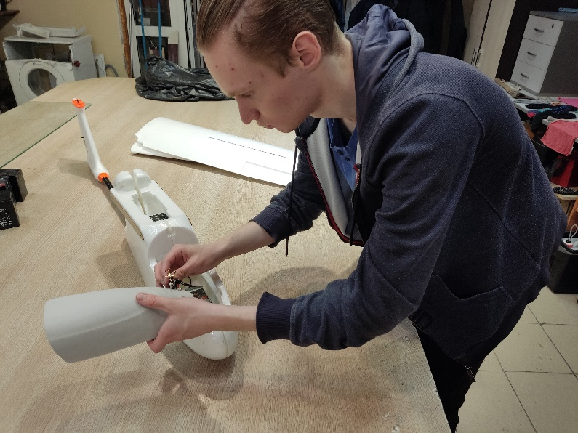
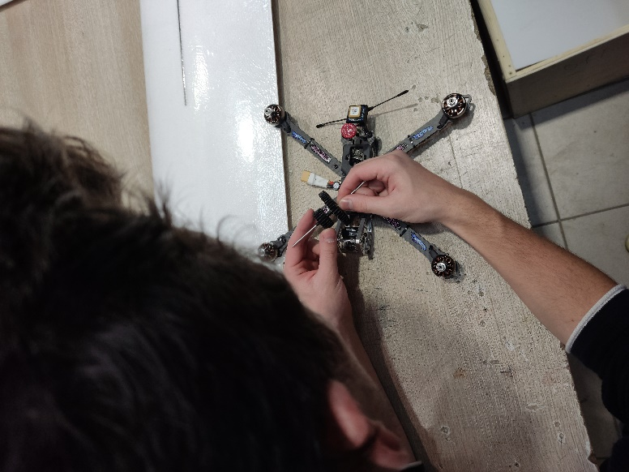
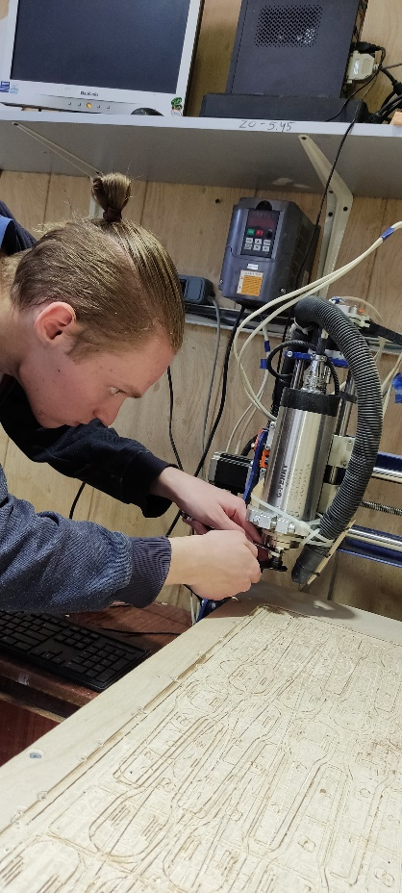
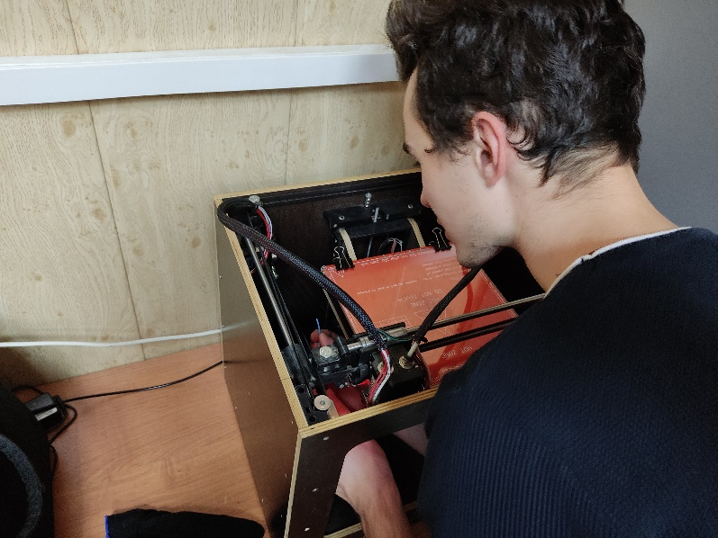
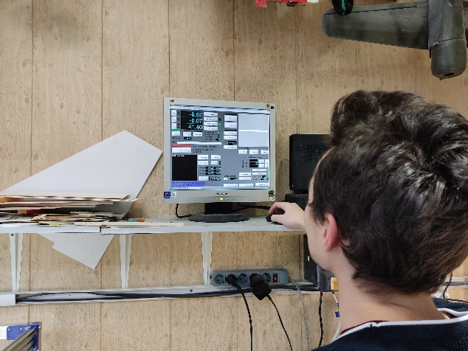
Микропроцессорная система управления БПЛА для исследования местности
Разработка прототипа

Slide 4

Микропроцессорная система управления БПЛА для исследования местности
Актуальность проекта
Наша система имеет высокую актуальность в современном мире, где все больше и больше требуется точная и оперативная информация о труднодоступных местах. Такая система может быть использована в различных областях, таких как поисковые экспедиции, военные задания, мониторинг окружающей среды, инфраструктуры и т.д. Это позволит значительно улучшить качество и эффективность проводимых исследований и операций, а также снизить риски для людей, которые раньше вынуждены были работать в опасных условиях.

Slide 5


Микропроцессорная система управления БПЛА для исследования местности
Проблема
Проблема, которую решает разработанная система заключается в возможности проведения более детального исследования местности в труднодоступных районах.
В некоторых областях доступность местности для исследования может быть ограничена. Традиционные методы исследования могут быть неэффективными или даже невозможными в таких условиях.
Наша система обладает рядом преимуществ перед конкурентами:
Превосходная точность исследования
Универсальность
Экономическая эффективность
Интеграция и удобство использования
Таким образом, клиенты получают техническое решение, которое обеспечивает высокую точность и эффективность при исследовании труднодоступных местностей, а также экономическую эффективность и безопасность.

Slide 6
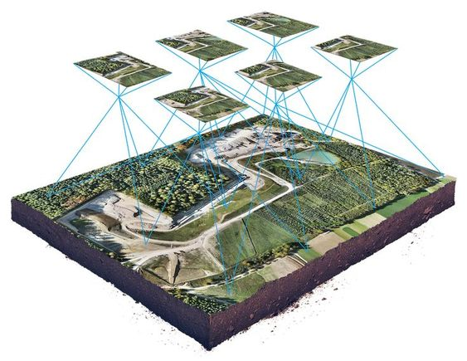
Микропроцессорная система управления БПЛА для исследования местности
Рынок проекта
Целевые рынки
Геологические и геодезические исследования;
Военные организации;
Службы спасения;

Slide 7


Микропроцессорная система управления БПЛА для исследования местности
Рынок проекта
Геологические и геодезические исследования
Данный целевой рынок включает компании и организации, занимающиеся изучением геологических и геодезических данных для различных целей, таких как поиск полезных ископаемых, картография и планирование строительства.
Динамика: рынок демонстрирует стабильный рост благодаря постоянному спросу на точные данные о местности.
Барьеры для входа: высокие требования к точности и надежности, конкуренция с уже установленными игроками на рынке.
7

Slide 8


Микропроцессорная система управления БПЛА для исследования местности
Рынок проекта
Военные организации
Военные организации, такие как армия, авиация и спецназы, активно ищут новые способы для получения точной информации о местности в рамках своих операций. Это включает исследование территорий, поиск скрытых объектов и определение оптимальных маршрутов. Такие организации обладают значительными бюджетами и готовы инвестировать в передовые технологии, которые позволят им повысить эффективность и безопасность своих операций.
Динамика: последние годы рынок демонстрирует высокий рост.
Барьеры для входа: высокие требования к точности и надежности, конкуренция с уже установленными организациями на рынке.
8

Slide 9


Микропроцессорная система управления БПЛА для исследования местности
Рынок проекта
Спасательные службы
Данный целевой рынок нуждается в инструментах для точного исследования местности в труднодоступных местах. Это позволит им быстро и эффективно реагировать на чрезвычайные ситуации, такие как наводнения, землетрясения, поиск пропавших.
Динамика: рынок демонстрирует высокий рост.
Барьеры для входа: высокие требования к точности и надежности, конкуренция с уже установленными игроками на рынке.
9

Slide 10
Микропроцессорная система управления БПЛА для исследования местности
Конкуренты
 | DJI MAVIC 3 | Наше решение | Ланцет | DJI Phantom 4
Гибкость в взлёте и посадке | Обладает высокой гибкостью в взлёте и посадке благодаря своей компактной конструкции. | Нужен стартер. Возможны проблемы с ветренной погодой | Имеет возможность вертикального взлёта и посадки, гибкий и приспособлен для работы в различных условиях | Имеет отличную гибкость в взлёте и посадке
Дальность полета | Меньшая дальностью полёта | Гипотетически может дойти и до 100км | Большая дальность полёта | Составляет до 5-7 километров
Скорость и точность разведки | Mavic может достигать скоростей до 65 км/ч. | Высокая скорость и точность за счёт параллельной разведки одновременно несколькими дронам, а так же записью на локальный носитель | Способен перемещаться с высокой скоростью | Способен развивать скорость до 70 км/ч.
Размеры исследуемой области | Размер исследуемой области с помощью DJI Mavic ограничен дальностью полёта и временем автономного полёта. | Малый размер, в пределах полёта носимых квадракоптеров | Покрывает большие территории | Используется на относительно небольших территориях, хотя его возможности позволяют осуществлять исследования в различных условиях.
Отказоустойчивость | Высокая отказоустойчивость | Высокая отказоустойчивость за счёт управления каждым из подвижных элементов (но ниже цельного RC самолёта) | Опособен выдерживать непредвиденные ситуации, такие как погодные условия, воздушные сражения или возможные технические сбои. | DJI Phantom обеспечивает высокую отказоустойчивость. Он имеет систему возвращения на базу в случае потери сигнала или низкого заряда батареи.
Конкурентные преимущества продукта
Более точное исследование местности в труднодоступных местах благодаря использованию дронов-квадракоптеров в связке с самолетом-носителем
Универсальность использования системы в поисковых экспедициях, военных заданиях и других областях, где требуется детальное исследование местности.
Высокая маневренность и возможность быстрого перемещения на большие расстояния благодаря использованию самолета-носителя.
Сравнительно низкие затраты на эксплуатацию и обслуживание системы по сравнению с аналогичными продуктами, такими как DJI MAVIC, DJI PHANTOM и Ланцета.
Высокая надежность и безопасность работы системы благодаря использованию передовых технологий и материалов.

Slide 11






Микропроцессорная система управления БПЛА для исследования местности
Бизнес-модель
Ключевые партнеры Производители самолетов-носителей и дронов, поставщики технических компонентов и оборудования, партнеры по выполнению конкретных поисковых, военных и других задач | Ключевые процессы Разработка и сборка ,тестирование и оптимизация, взаимодействие с клиентами | Ценностное предложение Исследование местности в труднодоступных местах, выполненияе поисковых экспедиций и военных заданий | Отношения с клиентом Предоставление консультаций и технической поддержки по использованию системы, взаимодействие и обратная связь | Целевые группы потребителей Геологические исследовательские компании; организации, занимающиеся картографией и геодезией; спасательне службы; военные организации
 | Ключевые ресурсы Технологии, знания по разработке, производственные мощности и оборудование, команда специалистов |  | Каналы продвижения Продажа системы самолет-носителя и дронов непосредственно клиентам, участие в конкурсах и тендерах на выполнение поисковых и военных задач
Структура издержек Затраты на разработку и производство, материалы, обучение пользователей, логистику и поставку компонентов и оборудования. |  |  | Потоки доходов Прямые продажи системы, производство и продажа лицензий

Slide 12

Микропроцессорная система управления БПЛА для исследования местности
Финансовые показатели
Рентабельность бизнеса по первому году составит 28%, в условиях масштабирования рентабельность будет увеличиваться.
Для осуществления проекта необходимы инвестиции в размере 3 млн. руб. (разработка, прототипирование, закупка оборудования).
Себестоимость одного комплекта составит 260 тыс. руб., БПЛА планируется реализовывать по 400 тыс. руб., что дешевле аналогов.
Прогнозируемые продажи и доходы: для возврата инвестиционных вложений достаточно производства и реализации 22 БПЛА, на первоначальном этапе планируется сборка 5 БПЛА в месяц.
Срок окупаемости в данных условиях составит менее полгода.
Целевые показатели проекта | Единицы измерения | Плановое значение по периодам
 |  | 2024г. | 2025г. | 2026 г. | 2027 г. | 2028г.
Объем выручки | млн. руб | 24 | 38,4 | 48 | 57,6 | 67,2

Slide 13
Спасибо за внимание!
2023, РГРТУ

